Slide 1
Præsentation
1
Hvor kan man læse artiklen?
Hvornår er den udgivet?
Artikel

Slide 2
Genre
2
Hvad er non-fiktion?
Undergenre
Fx
Nyhedsartikel
Baggrundsartikel
Interview
Kommentar
Kronik
Rapportage
Artikel

Slide 3
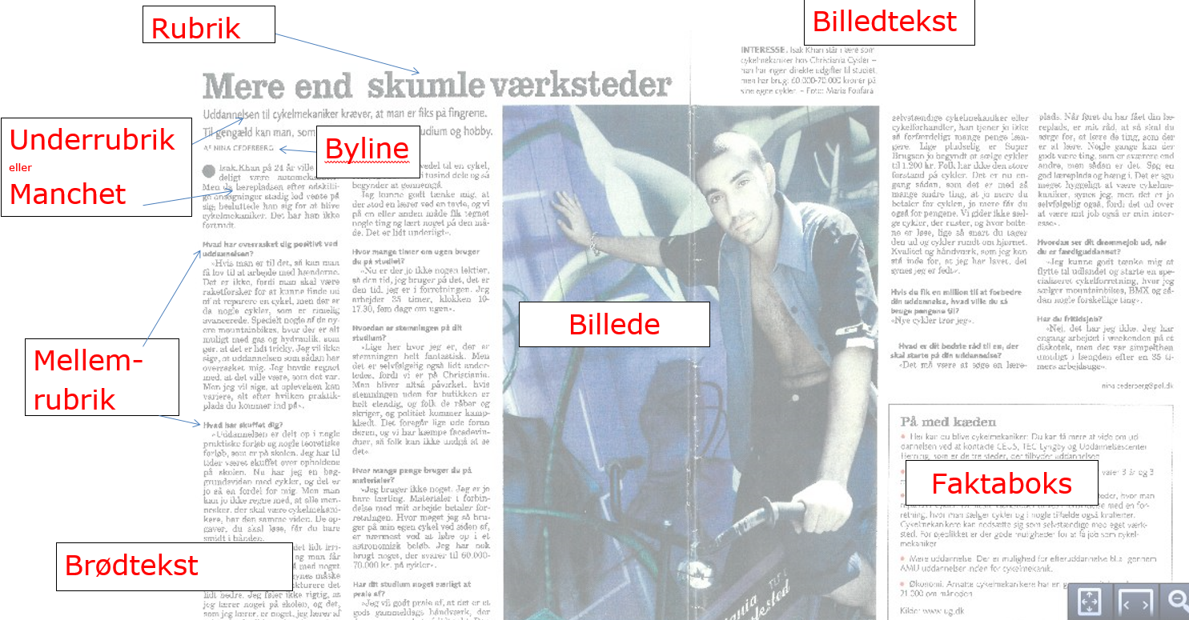
Ydre opbygning
3
Vis tekstens forskellige artikelelementer
Overskrift / Rubrik
Manchet
Byline
Faktaboks
Billede
Billedtekst(er)
Udseende (hvis der er noget specielt) Blikfang
Emnet/hovedtemaet
Artikel

Slide 4
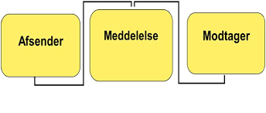
Kommunikationsmodellen
4
Artikel

Slide 5
Referat
5
De vigtigste pointer
Hvem siger hvad?
Brug overstregning – Navne og mellemrubrikker!
Artikel

Slide 6
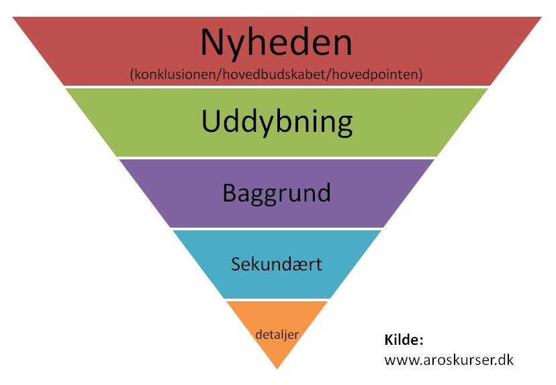
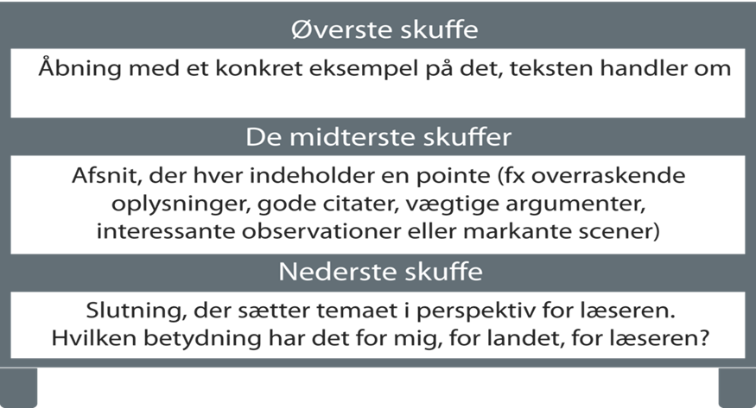
Indre opbygning
6
Skrivemodel
Artikel

Slide 7
Appelform
7
Holdningspræget eller informativ?
Patos – følelser og stemning
Logos – informationer og fakta
Etos - karakteropbyggende
Artikel

Slide 8
Tilgængelighed
8
Åben kommunikation
Er henvendt til mange mennesker
Sproget er nemt at læse
Man forsøger at skrive, så alle forstår det
Lukket kommunikation
Er for den indviede
Fx når læger skriver til hinanden
Eller når en mekaniker skriver til en mekaniker osv.
Der bruges mange fagudtryk
Sprog
Ordvalg
Ordklasser
Sætningslængde
Artikel

Slide 9
Hensigt
9
Hvorfor har man skrevet artiklen?
Hvad vil afsenderen fortælle/belyse/diskutere?
Artikel

Slide 10
Perspektivering
10
Sammenlign artiklens indhold
med andre tekster, film,
eget og andres liv.
Artikel

Slide 11
Vurdering
11
Fik du noget ud af at læse artiklen?
Hvad?
Artikel

